Slide 1
1. Image Preprocessing
2. Image Segmentation
3. Edge Detector
4. Chain Code
5. Corner Detector

Slide 2
Image Preprocessing
1. Low pass filter
2. High pass filter

Slide 3
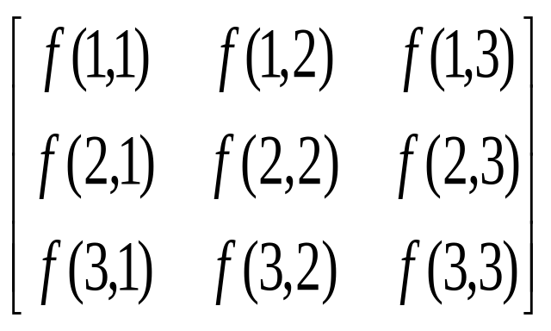
Low pass filter
กฎสำหรับ Low pass filter
1.ค่า Coefficient ทุกตัวต้องเป็นค่าบวก
2.ผลบวกของค่า Coefficient ทั้งหมดในตาราง ต้องเท่ากับ 1

Slide 4
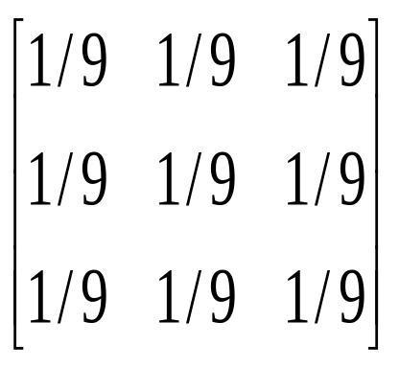
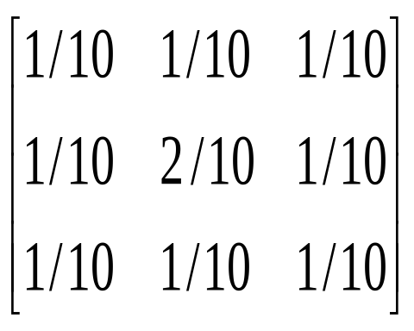
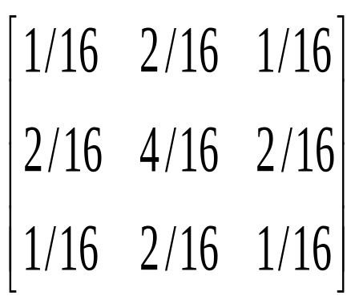

Slide 5
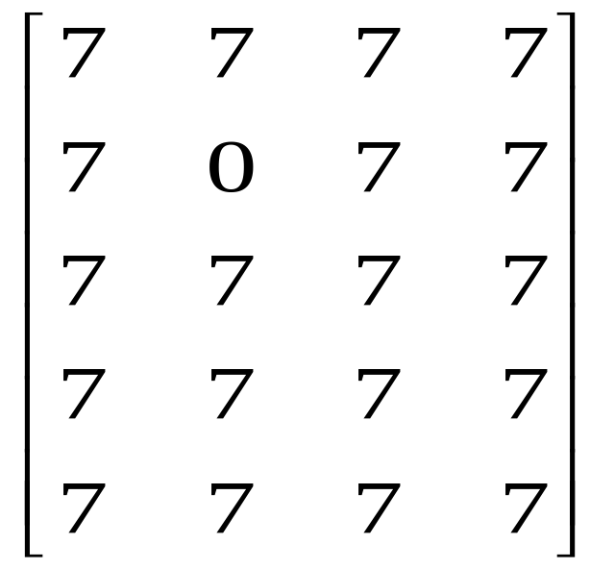
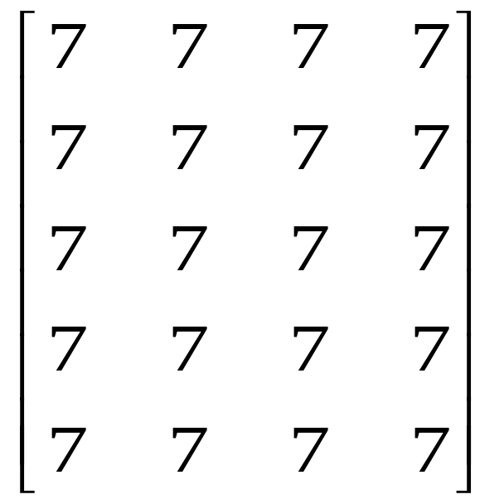


Slide 6
High pass filter
กฎสำหรับ High Pass filter
1. ค่า Coefficient สามารถเป็นได้ทั้ง ค่าบวก หรือ ค่าลบ
2. ผลบวกของ ค่า Coefficient ทั้งหมดในตาราง เท่ากับ 0

Slide 7
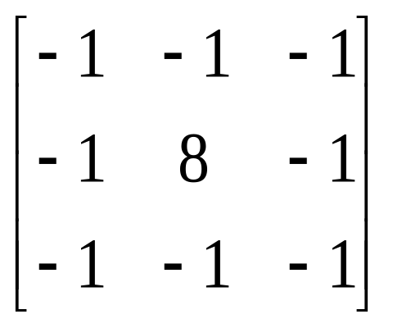
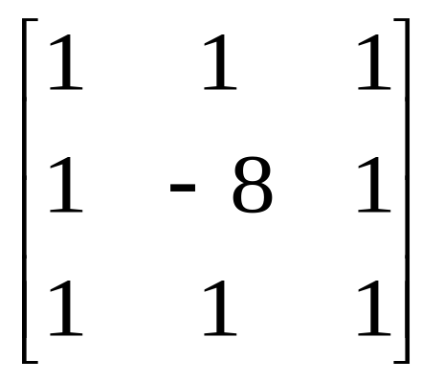

Slide 8
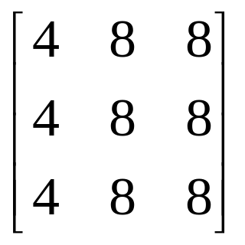
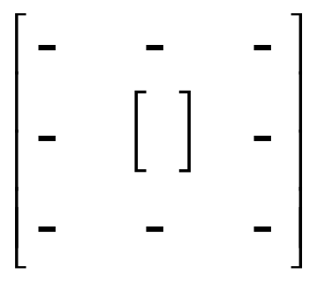
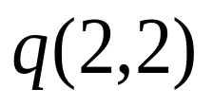
ตาราง ภาพ ผลลัพธิ์
= (1*4)+(1*8)+(1*8)+(1*4)+(1*8)+(1*8)+(1*4)+(1*8)+(1*8)
= 4+8+8+4-64+8+8+8
= 52-64
= -12

Slide 9
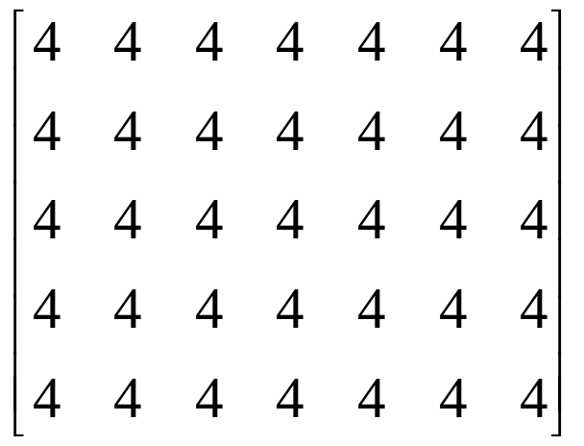
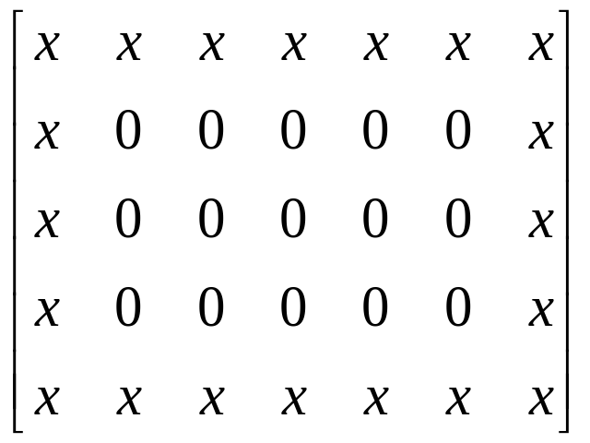
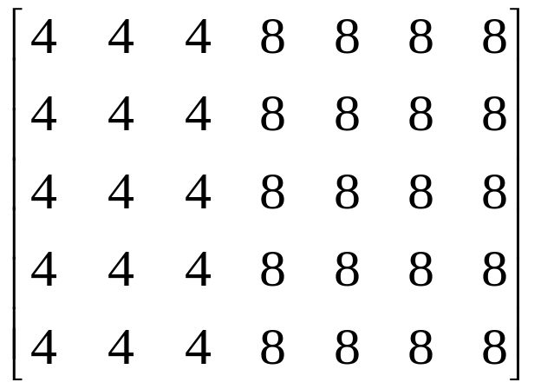
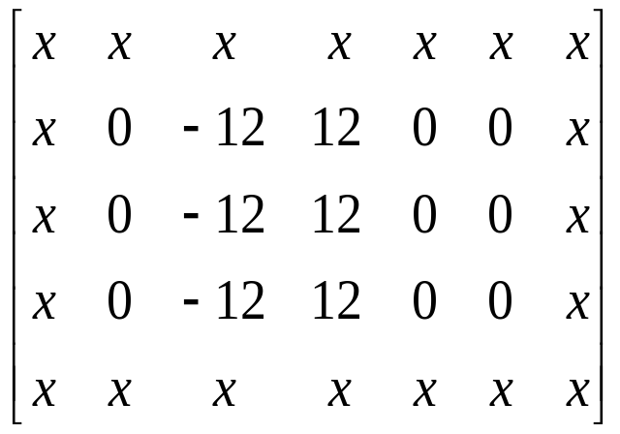

Slide 10
Image Segmentation
1. Region Splitting
2. Region Growing
3. Tresholding

Slide 11
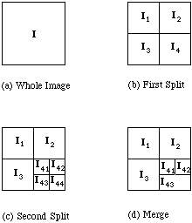
Region Splitting

Slide 12
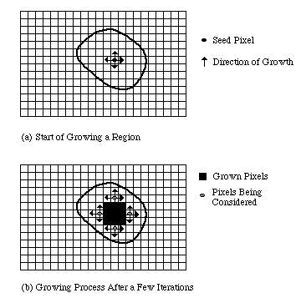
Region Growing

Slide 13
Thresholding
1.สร้าง ฮิสโทรแกรม
2.หาค่าจุดเริ่มเปลี่ยนที่เหมาะสม
3.การสร้างภาพ 2 ระดับ

Slide 14
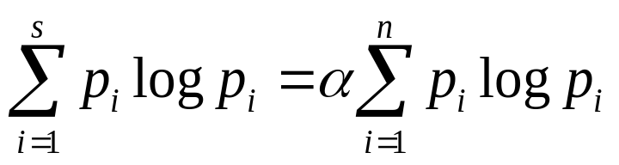
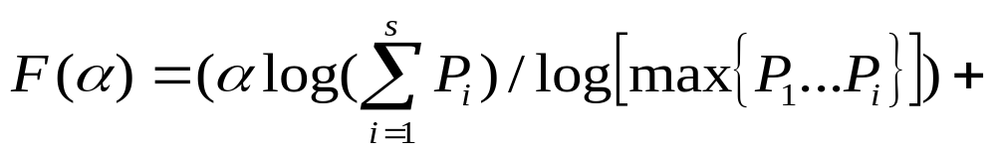
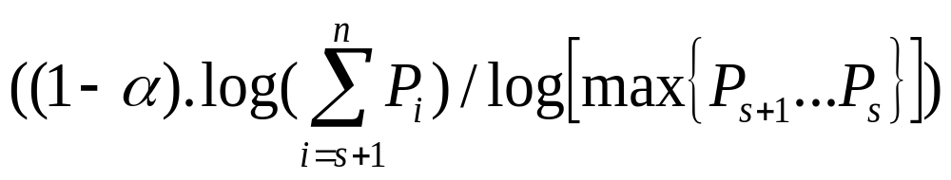

Slide 15
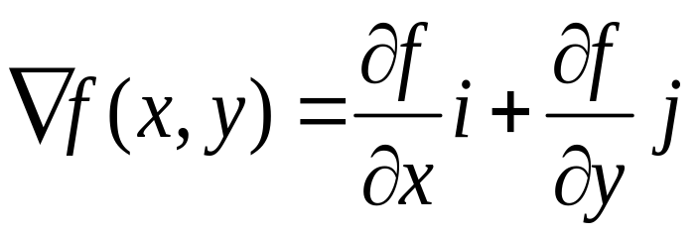
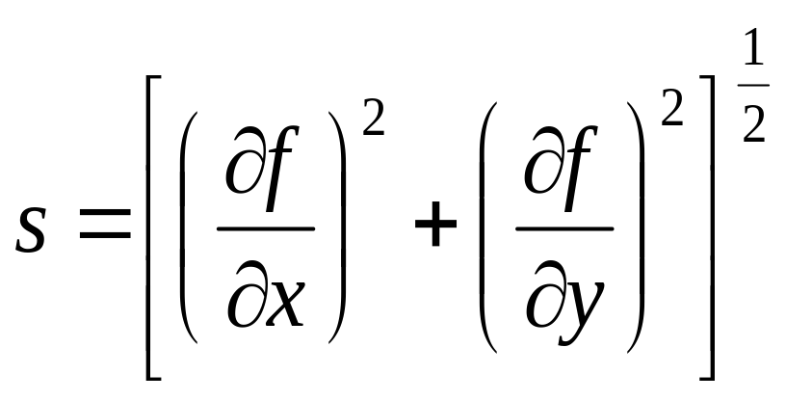
Edge detector
Gradient Operator

Slide 16
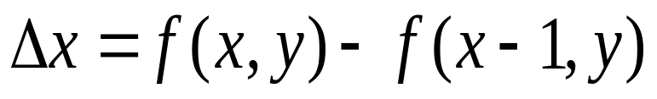
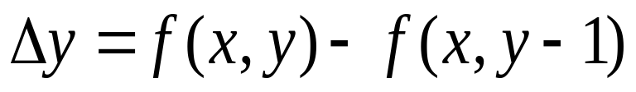
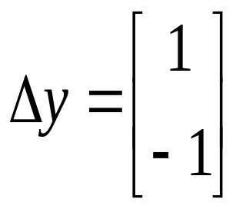
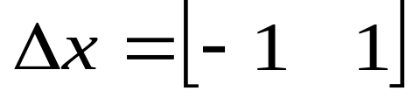
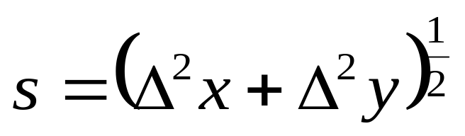
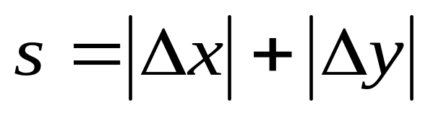
ได้
หรือประมาณ

Slide 17
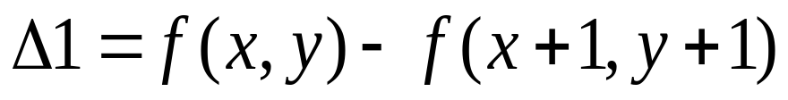
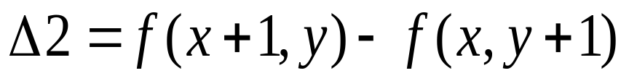
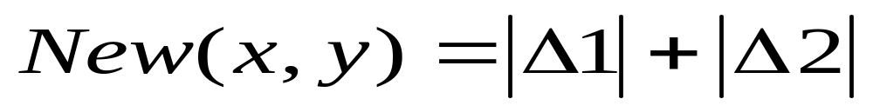
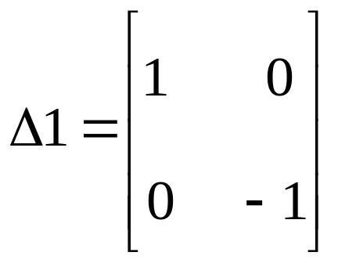
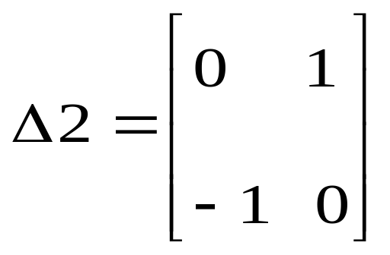
Robert’s gradient operator

Slide 18
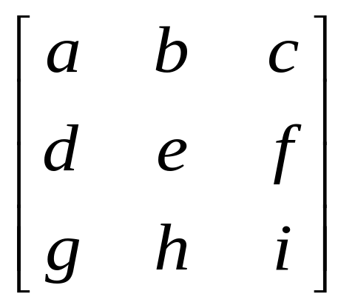
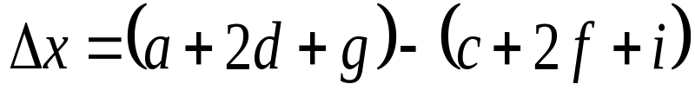
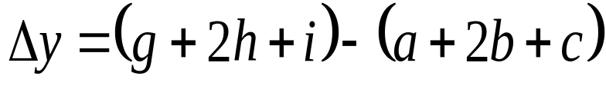
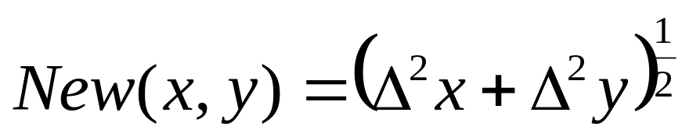
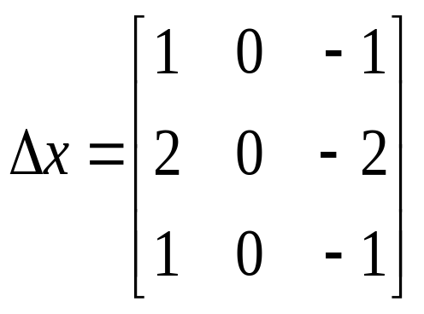
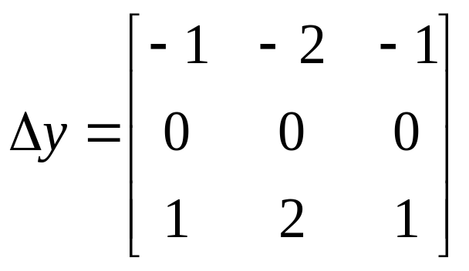
Sobel’s gradient operator

Slide 19
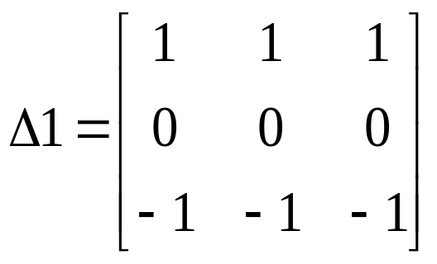
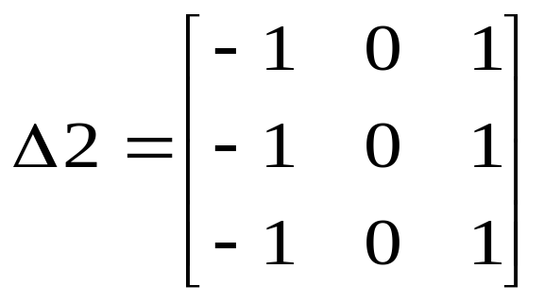
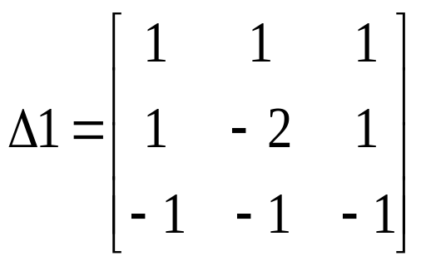
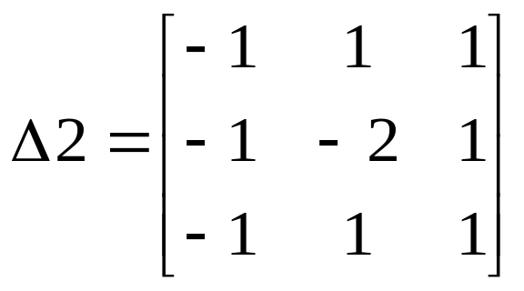
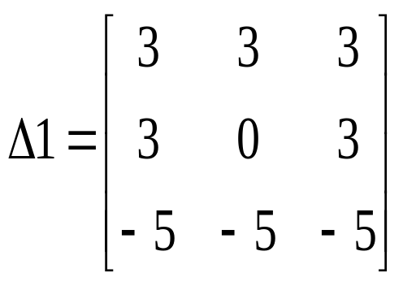
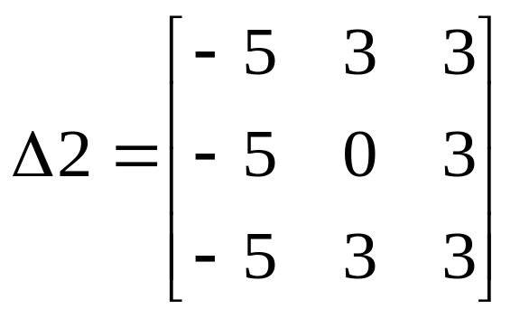

Slide 20
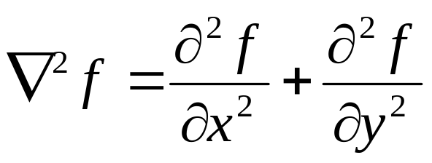
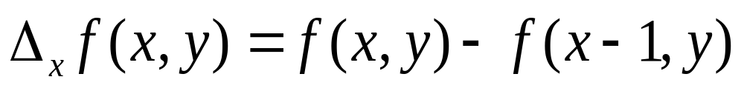
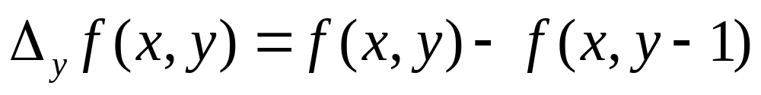
Laplacian Operator

Slide 21
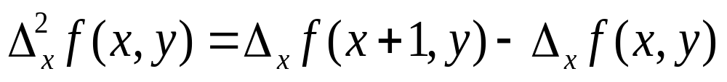
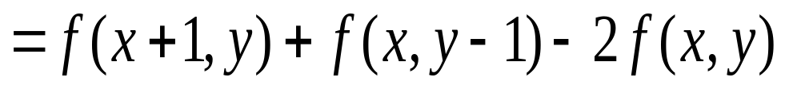
ในลักษณะเดียวกัน

Slide 22





Slide 23


Slide 24

Marr-hildreth theorem
Ratina

Slide 25



Gaussian operator
หรือ
เป็นค่าการกระจายของ Gaussian

Slide 26






Laplacian of Gaussian ( LOG )
ให้

Slide 27


เปลี่ยนกลับเป็นพิกัด x,y
Maxican hat

Slide 28







Slide 29

Chain code

Slide 30
Corner detection
1.Medioni-Yasumoto
2.Resenfeld-Johnston

Slide 31



Medioni-Yasumoto
เป็นวิธีที่ใช้ B-spline เพื่อปรับเส้นขอบใหม่แทนค่าเส้นขอบเดิม
แล้วใช้เส้น spline ที่แก้ไขใหม่นั้นมาตัดสินใจว่าเป็นจุดมุมหรือไม่

Slide 32






Slide 33


Slide 34


Slide 35



Resenfeld-Johnston

Slide 36



Slide 37


Slide 38


